Slide 1
Stochastic Policy for Continuous Control
Shusen Wang
http://wangshusen.github.io/
Notes:
上节课我们学了确定策略，它可以解决连续控制问题。
这节课我们用随机策略 做连续控制。

Slide 2
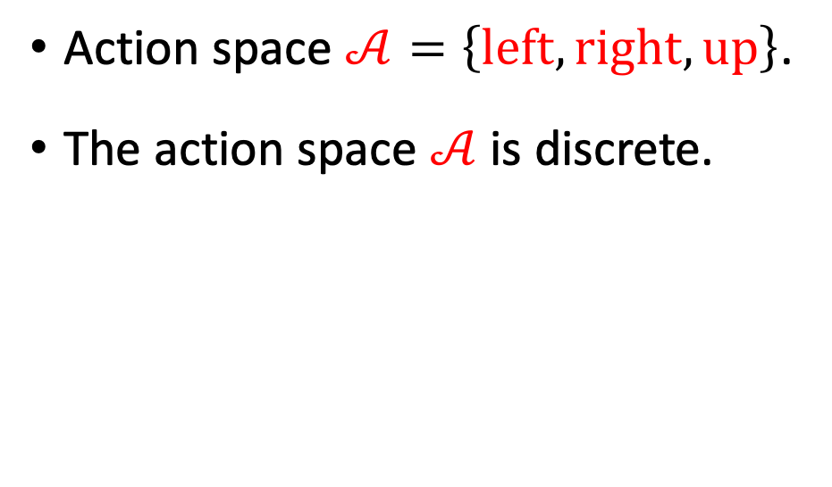
Return
Definition: Discounted return.
$U_{t}=R_{t}+γ⋅R_{t+1}+γ^{2}⋅R_{t+2}+γ^{3}⋅R_{t+3}+⋯$
Notes:
在开始这节课主要内容之前，我们先来复习一些概念，后面会用到。
Discounted return，翻译成“折扣回报”，记做 $U_{t}$。
=====================
它的定义是从 t 时刻开始，未来所有奖励 R 的加权求和。
在 t 时刻，$U_{t}$ 是未知的，它依赖于未来所有的状态和动作。

Slide 3
Value Functions
Definition: Discounted return.
$U_{t}=R_{t}+γ⋅R_{t+1}+γ^{2}⋅R_{t+2}+γ^{3}⋅R_{t+3}+⋯$
Definition: Action-value function.
$Q_{π}\left(s,a\right)=𝔼 \left[U_{t}|S_{t}=s,A_{t}=a\right]$.
Notes:
Action-value function 翻译成“动作价值函数”，记做 $Q_{π}$。
=====================
它是回报 $U_{t}$ 的条件期望。
这个期望把 t+1 时刻以后的状态和动作都消掉了。

Slide 4
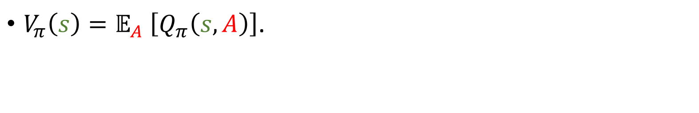
Value Functions
Definition: Discounted return.
$U_{t}=R_{t}+γ⋅R_{t+1}+γ^{2}⋅R_{t+2}+γ^{3}⋅R_{t+3}+⋯$
Definition: Action-value function.
$Q_{π}\left(s,a\right)=𝔼 \left[U_{t}|S_{t}=s,A_{t}=a\right]$.
Definition: State-value function.
$V_{π}\left(s\right)=𝔼_{A} \left[Q_{π}\left(s, A\right)\right]$.
Notes:
state-value function 翻译成“状态价值函数”，记做 $V_{π}$。
=====================
它是 $Q_{π}$ 的期望，把 $Q_{π}$ 中的动作 A 给消掉。
动作的概率密度函数是策略网络，所以 $V_{π}$ 依赖于策略网络的参数。

Slide 5

Policy Gradient
Policy gradient:
$\frac{∂ V_{π}\left(s\right)}{∂ θ}=𝔼_{A\sim π}\left[\frac{∂\ln{π\left(A | s; θ\right)}}{∂ θ}⋅Q_{π}\left(s, A\right)\right]$.
Notes:
我们来简单复习一下策略梯度。
在以前的课程上详细讲过策略梯度，不熟悉的话可以去看以前的课程。
=====================
策略梯度是状态价值 $V_{π}$ 关于 $θ$ 的梯度。
$θ$ 是策略网络的参数。
=====================
策略梯度可以写成期望的形式。
=====================
期望是关于动作大 A 求的。
大 A 是随机变量，它的概率密度函数是策略网络 $π$。

Slide 6
Policy Gradient
Policy gradient:
$\frac{∂ V_{π}\left(s\right)}{∂ θ}=𝔼_{A\sim π}\left[\frac{∂\ln{π\left(A | s; θ\right)}}{∂ θ}⋅Q_{π}\left(s, A\right)\right]$.
Notes:
看一下期望里面。
=====================
这是 log $π$ 关于参数 $θ$ 的梯度。
注意，是 $π$ 的对数 ，而不是 $π$ 本身。
=====================
这一项是动作价值 $Q_{π}$。

Slide 7

Policy Gradient
Policy gradient:
$\frac{∂ V_{π}\left(s\right)}{∂ θ}=𝔼_{A\sim π}\left[\frac{∂\ln{π\left(A | s; θ\right)}}{∂ θ}⋅Q_{π}\left(s, A\right)\right]$.
$$=g\left(A\right)$$
Notes:
期望里面是动作大 A 的函数。
=====================
把它记做 g 大 A。
它相当与一个随机梯度。
由于求期望很困难，实践中总是用随机梯度来代替期望，也就是做蒙特卡洛近似。

Slide 8
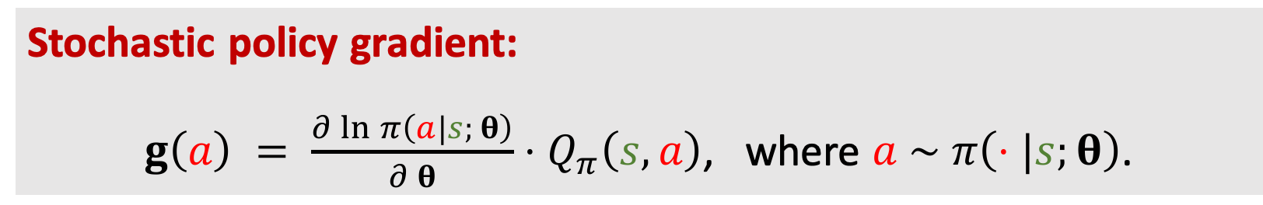
Policy Gradient
Policy gradient:
$\frac{∂ V_{π}\left(s\right)}{∂ θ}=𝔼_{A\sim π}\left[\frac{∂\ln{π\left(A | s; θ\right)}}{∂ θ}⋅Q_{π}\left(s, A\right)\right]$.
$$=g\left(A\right)$$
Stochastic policy gradient:
$g\left(a\right) = \frac{∂\ln{π\left(a|s; θ\right)}}{∂ θ}⋅Q_{π}\left(s, a\right)$, where $a \sim π\left(⋅|s;θ\right)$.
Notes:
把 g 小 $a$ 称作“随机策略梯度”。
它是上面期望中的内容。
=====================
其中的小 a 是根据策略网络 $π$ 做随机抽样得到的。
=====================
实践中，大家都是用随机策略梯度 g 小 a 去更新策略网络。
做随机梯度上升，更新参数 $θ$。

Slide 9




Continuous Action Space
$$a_{1}∈\left[0°, 360°\right]$$
The action space $𝒜$ is continuous:
$𝒜=\left[0°, 360°\right]×\left[0°,180°\right]$.
Actions are $2$-dim vectors.
$$a_{2}∈\left[0°, 180°\right]$$
Notes:
这节课我们仍然研究这种连续控制问题。
难点在于动作空间是连续集合，集合有无穷多种动作。
我们要构造一个策略网络做连续控制，然后用随机策略梯度来更新策略网络。
-----------------------------------------
这个机械手臂的控制就是连续问题。
机械手臂有两个可以转动的关节。
=====================
上面的关节在 0 到 360 度之间转动。
=====================
下面的关节在 0 到 180 度之间转动。
有两个变量，所以机械手臂的自由度等于2 ，动作是 2 维的向量。

Slide 10
Policy Network
Notes:
接下来我们构造一个策略网络，用它来做连续控制。
它跟我们以前学过的策略网络区别非常大。

Slide 11

Univariate Normal Distribution
Assume the degree of freedom is one, i.e., $𝒜⊂ℝ$.
Let $μ$ (mean) and $σ$ (std) be functions of $s$.
Notes:
我们先研究最简单的情况。
最简单的情况是自由度等于 1，也就是说动作都是实数。
=====================
把均值记做 $μ$，
=====================
标准差记做 $σ$。
$μ$ 和 $σ$ 都是状态 s 的函数。

Slide 12
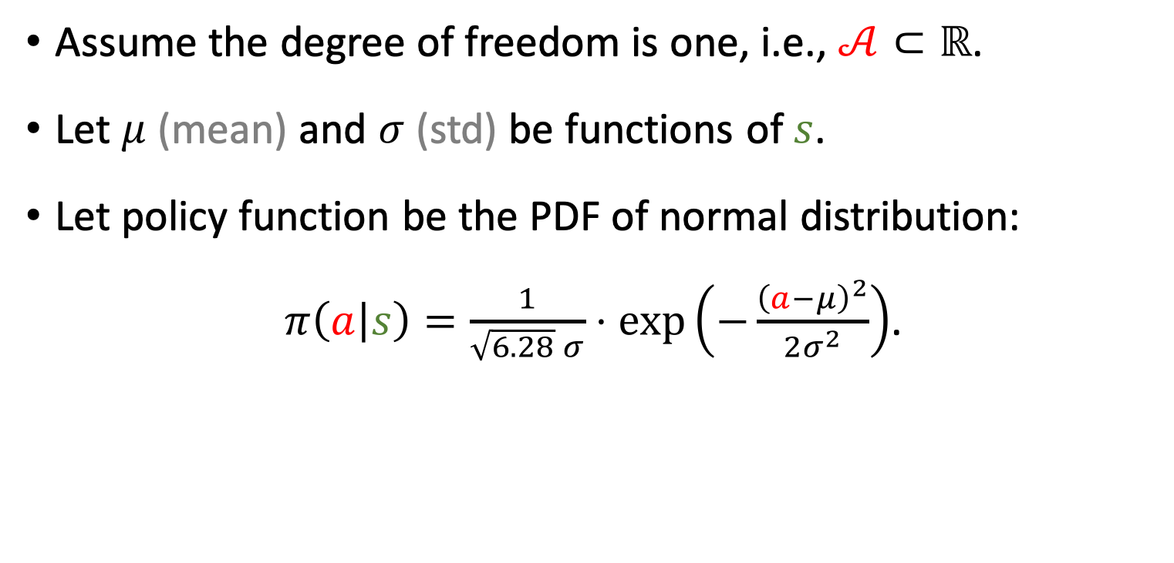

Univariate Normal Distribution
Assume the degree of freedom is one, i.e., $𝒜⊂ℝ$.
Let $μ$ (mean) and $σ$ (std) be functions of $s$.
Let policy function be the PDF of normal distribution:
$π\left(a | s\right)=\frac{1}{\sqrt{6.28} σ}⋅\exp\left(−\frac{{\left(a−μ\right)}^{2}}{2σ^{2}}\right)$.
$$𝒩\left(μ, σ^{2}\right)$$
Notes:
我们用 正态分布的概率密度函数 作为策略函数。
=====================
大家应该很熟悉等式的右边；这就是正态分布的概率密度函数。
随机变量是动作 a，均值是 $μ$，标准差是 $σ$。
它们三个都是实数。

Slide 13

Multivariate Normal Distribution
Let the degree of freedom be $d$, i.e., action $a$ is $d$-dim.
Let $μ, σ: 𝒮↦ℝ^{d}$ be functions of $s$.
Let $μ_{i}$ and $σ_{i}$ be the $i$-th elements of $μ\left(s\right)$ and $σ\left(s\right)$, respectively.
Notes:
实际问题中，自由度通常会大于 1 。
比如机械手臂的例子中，自由度等于 2。
=====================
把自由度记做 d。
那么动作 a 就是 d 维向量。
=====================
用粗体 $μ$ 和 $σ$ 表示计算均值和标准差的函数。
他们的输入都是状态 s。
函数 $μ$ 和 $σ$ 输出都是 d 维向量。
=====================
用 $μ_{i}$ 和 $σ_{i}$ 表示函数 $μ$ 和 $σ$ 输出的第 i 个元素。

Slide 14
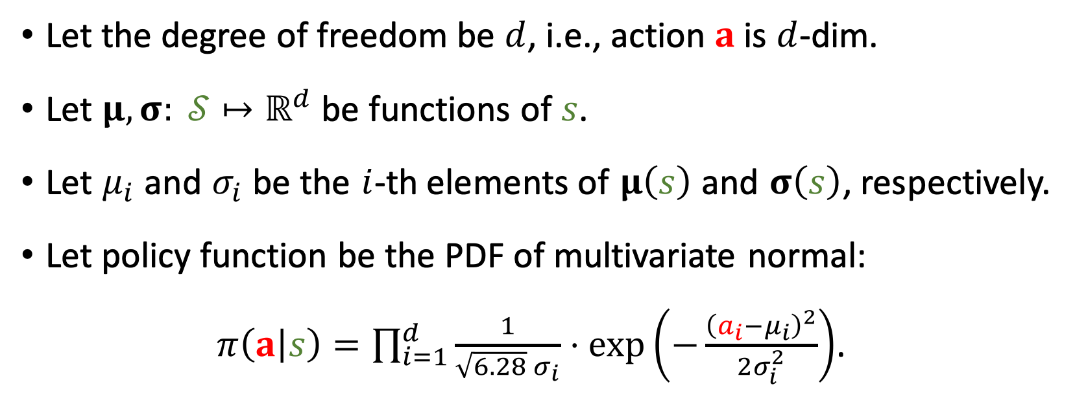

Multivariate Normal Distribution
Let the degree of freedom be $d$, i.e., action $a$ is $d$-dim.
Let $μ, σ: 𝒮↦ℝ^{d}$ be functions of $s$.
Let $μ_{i}$ and $σ_{i}$ be the $i$-th elements of $μ\left(s\right)$ and $σ\left(s\right)$, respectively.
Let policy function be the PDF of multivariate normal:
$π\left(a | s\right)=\prod_{i=1}^{d}{\frac{1}{\sqrt{6.28} σ_{i}}⋅\exp\left(−\frac{{\left(a_{i}−μ_{i}\right)}^{2}}{2σ_{i}^{2}}\right)}$.
$$𝒩\left(μ_{i}, σ_{i}^{2}\right)$$
Notes:
用这样一个特殊的正态分布 作为策略函数 $π$。
我们假设动作 a 的元素都是独立的，
=====================
于是概率密度可以写成连乘的形式。
用 i 表示第 i 个元素。
从 i 等于 1 一直乘到 i 等于 d。
d 是自由度
=====================
动作的第 i 个元素 $a_{i}$ 服从这样一个一元正态分布。
均值是 $μ_{i}$，标准差是 $σ_{i}$。

Slide 15
Multivariate Normal Distribution
Let the degree of freedom be $d$, i.e., action $a$ is $d$-dim.
Let $μ, σ: 𝒮↦ℝ^{d}$ be functions of $s$.
Let $μ_{i}$ and $σ_{i}$ be the $i$-th elements of $μ\left(s\right)$ and $σ\left(s\right)$, respectively.
Let policy function be the PDF of multivariate normal:
$π\left(a | s\right)=\prod_{i=1}^{d}{\frac{1}{\sqrt{6.28} σ_{i}}⋅\exp\left(−\frac{{\left(a_{i}−μ_{i}\right)}^{2}}{2σ_{i}^{2}}\right)}$.
Problem: $μ$ and $σ$ (which are functions of $s$) are unknown.
Notes:
还有个没解决的问题。
$μ$ 和 $σ$ 都是状态 s 的函数。
但是我们并不知道 $μ$ 和 $σ$ 这两个函数具体长什么样。
所以也不知道策略函数 $π$ 具体是什么样。

Slide 16

Function Approximation
Approximate the mean, $μ\left(s\right)$, by the neural network, $μ\left(s;θ^{μ}\right)$.
Approximate the std, $σ\left(s\right)$, by the neural network, $σ\left(s;θ^{σ}\right)$.
Notes:
解决方法很简单。
用神经网络来做函数近似。
=====================
把均值函数 $μ\left(s\right)$ 近似为神经网络 $μ\left(s;θ^{μ}\right)$。
$θ^{μ}$ 是神经网络的参数。
=====================
把标准差函数 $σ\left(s\right)$ 近似为神经网络 $σ\left(s;θ^{σ}\right)$。
=====================
但最好不要这么做。
直接近似标准差的话 效果不太好。

Slide 17
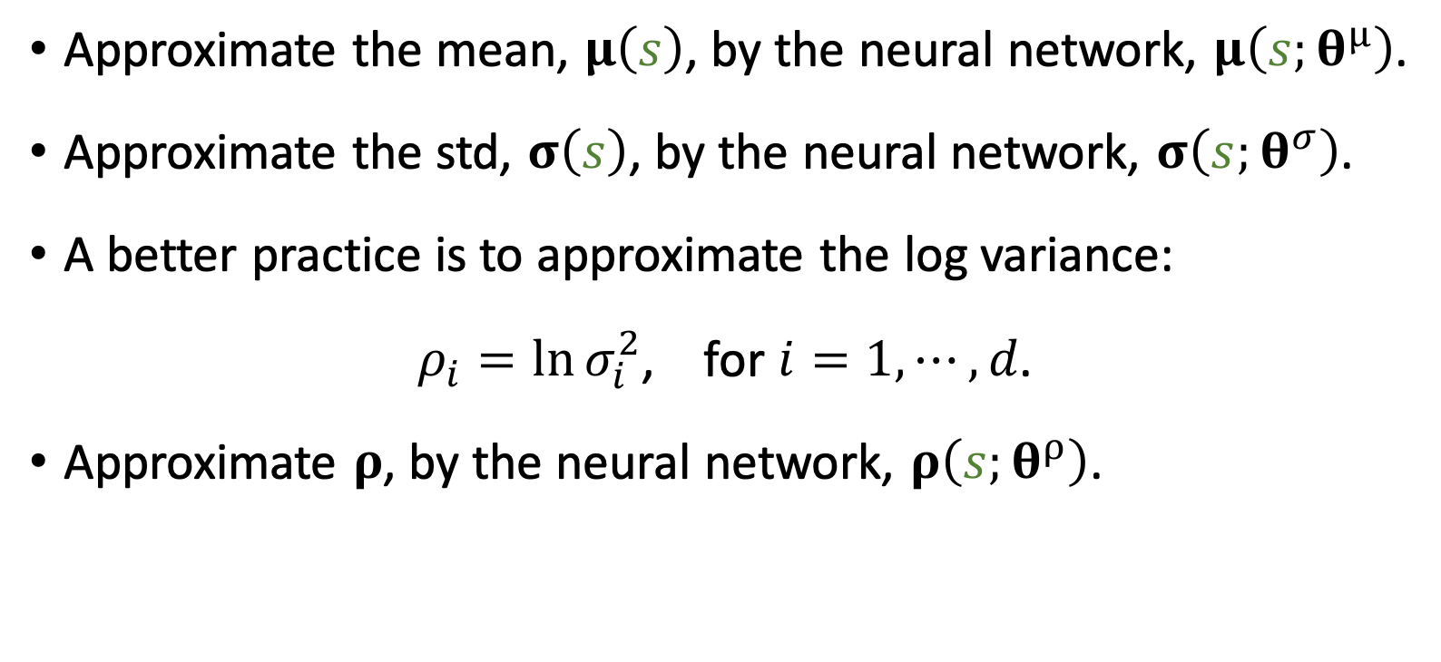
Function Approximation
Approximate the mean, $μ\left(s\right)$, by the neural network, $μ\left(s;θ^{μ}\right)$.
Approximate the std, $σ\left(s\right)$, by the neural network, $σ\left(s;θ^{σ}\right)$.
A better practice is to approximate the log variance:
$ρ_{i}=\ln{σ_{i}^{2}}$, for $i=1, ⋯, d$.
Approximate $ρ$, by the neural network, $ρ\left(s;θ^{ρ}\right)$.
Notes:
更好的办法是近似 log variance，方差的对数。
=====================
$σ_{i}^{2}$ 是方差。
把它的自然对数记做 $ρ_{i}$。
=====================
$ρ_{i}$ 是 粗体向量 $ρ$ 的第 i 个元素。
我们把向量 $ρ$ 用神经网络近似。
=====================
神经网络记做 $ρ\left(s;θ^{ρ}\right)$。
$θ^{ρ}$ 是神经网络参数。

Slide 18



Function Approximation
$$μ\left(s;θ^{μ}\right)$$
Conv
Dense1
Dense2
state $s$
$$ρ\left(s;θ^{ρ}\right)$$
feature
Notes:
现在我们来搭建 $μ$ 和 $ρ$ 两个神经网络。

Slide 19
Function Approximation
Conv
state $s$
feature
Notes:
两个神经网络的输入都是状态 s。
=====================
用一些卷积层来处理输入，得到一个特征向量。
让 $μ$ 和 $ρ$ 两个神经网络共享卷积层。

Slide 20
Function Approximation
$$μ\left(s;θ^{μ}\right)$$
Conv
Dense1
Dense2
state $s$
$$ρ\left(s;θ^{ρ}\right)$$
feature
Notes:
用一些全连接层把特征向量映射到一个 d 维向量。
这个例子中，自由度 d 的大小等于 2。
=====================
这个向量就是 神经网络 $μ$ 的输出，作为概率分布的均值。
=====================
用另外一些全连接层，把特征向量映射到另一个 d 维向量。
=====================
它是神经网络 $ρ$ 的输出，作为概率分布的 log variance。
$ρ$ 的指数函数就是方差。
-------------------------------
两个神经网络共享卷积层，但是各自有各自的全连接层。
两个神经网络
=====================
把输入状态 s 映射到均值向量 $μ$ 和 方差对数 $ρ$。

Slide 21

Continuous Control
Observe state $s$.
Compute mean and log variance using the neural network:
$\hat{μ}=μ\left(s;θ^{μ}\right)$ and $\hat{ρ}=ρ\left(s;θ^{ρ}\right)$.
Notes:
可以用这个神经网络来做连续控制。
每次观测到一个状态 s。
=====================
把 s 输入神经网络。
神经网络的两个头分别输出均值和方差对数。
=====================
把均值记做 $\hat{μ}$，
=====================
把方差的对数记做 $\hat{ρ}$。
他们都是 d 维的向量。

Slide 22
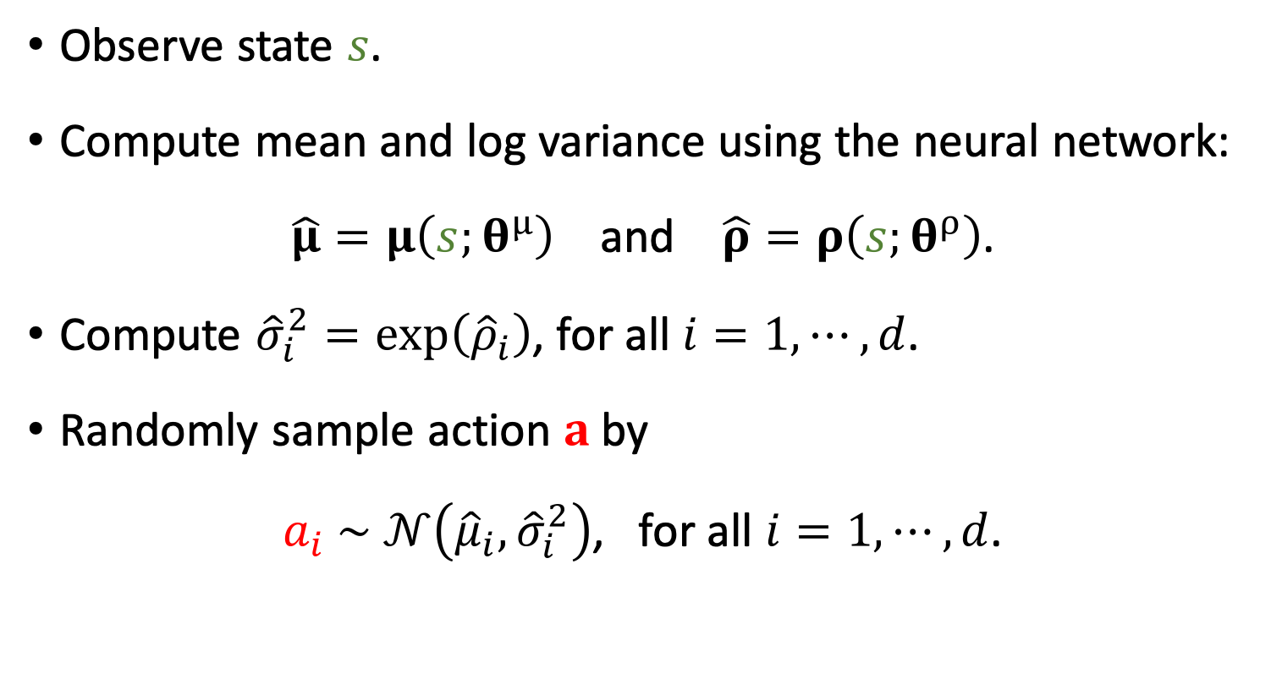
Continuous Control
Observe state $s$.
Compute mean and log variance using the neural network:
$\hat{μ}=μ\left(s;θ^{μ}\right)$ and $\hat{ρ}=ρ\left(s;θ^{ρ}\right)$.
Compute ${\hat{σ}}_{i}^{2}=\exp\left({\hat{ρ}}_{i}\right)$, for all $i=1, ⋯, d$.
Randomly sample action $a$ by
$a_{i} \sim 𝒩\left({\hat{μ}}_{i},{\hat{σ}}_{i}^{2}\right)$, for all $i=1, ⋯, d$.
Notes:
然后用 $\hat{ρ}$ 来计算方差 $\hat{σ}$ 平方。
$\hat{ρ}$ 是方差对数，所以它的指数函数就是 $\hat{σ}$ 平方。
=====================
回忆一下，策略函数是正态分布。
现在我们知道均值 $\hat{μ}$，知道方差 $\hat{σ}$ 平方。
所以我们就做随机抽样，得到动作 a。
=====================
动作 a 的第 i 个元素 $a_{i}$ 是从正态分布中抽取的；它的均值是 ${\hat{μ}}_{i}$，方差是 ${\hat{σ}}_{i}^{2}$。
-----------------------------------
这样我们就可以控制 agent 运动。
每观测到一个状态 s，我们就用神经网络计算均值和方差。
然后随机生成一个动作 a，让 agent 执行动作 a。

Slide 23
Training Policy Network
Auxiliary network (for computing policy gradient).
Policy gradient methods:
REINFORCE,
Actor-Critic.
Notes:
搭建神经网络很容易。
难点在于如何做训练。
这节课剩余的内容都是策略网络的训练。
我分两个部分讲解。
=====================
首先，为了做训练，我们要构造一个辅助神经网络，目的是帮助计算策略梯度。
=====================
然后是用策略梯度方法训练策略网络。
我简单介绍两种方法，一种是 Reinforce，另一种是 Actor-Critic。
两者都可以训练策略网络。

Slide 24
Training (1/2): Auxiliary Network
Notes:
第一部分是搭建辅助神经网络。
我们在神经网络 $μ$ 和 $ρ$ 之上再搭一个层，作为辅助神经网络。
计算策略梯度的时候，要对辅助神经网络求导。

Slide 25

Log of Policy Network
Stochastic policy gradient:
$g\left(a\right) = \frac{∂\ln{π\left(a|s; θ\right)}}{∂ θ}⋅Q_{π}\left(s, a\right)$.
Notes:
训练策略网络要用到随机策略梯度。
这是随机策略梯度的公式。
=====================
公式里面有策略 𝜋 的对数。
下面我们来计算 𝜋 的对数，这样才能算出随机策略梯度。

Slide 26
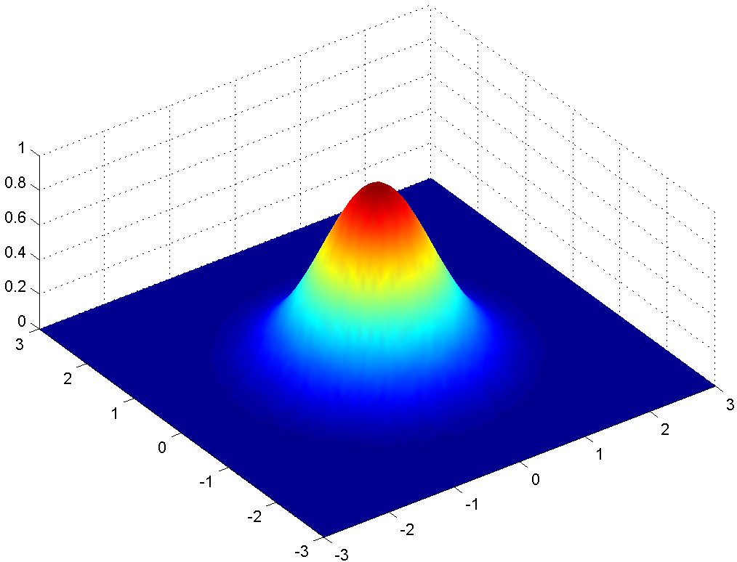

Log of Policy Network
The policy network is:
$π\left(a | s;θ^{μ},θ^{ρ}\right)=\prod_{i=1}^{d}{\frac{1}{\sqrt{6.28} σ_{i}}⋅\exp\left(−\frac{{\left(a_{i}−μ_{i}\right)}^{2}}{2σ_{i}^{2}}\right)}$.
Notes:
我们的策略网络是 $π\left(a | s;θ^{μ},θ^{ρ}\right)$。
它的输入是状态 s，参数是 $θ^{μ}$ 和 $θ^{ρ}$。
=====================
它的输出是动作 a 的概率密度。
也就是动作 a 在某个取值附近点的可能性。
=====================
$π$ 其实是个多元正态分布。
动作 a 在均值 $μ$ 附近出现的概率大，在远离 $μ$ 的地方出现的概率小。
----------------------------------
虽然我们可以把策略网络 $π$ 输出的概率 给算出来，但是我们实际上不会用到 $π$ 的输出。
为了控制 agent 做运动，我们只需要神经网络 $μ$ 和 $ρ$ 来算均值和方差，然后根据均值和方差做随机抽样。
我们实际用不到 $π$。

Slide 27
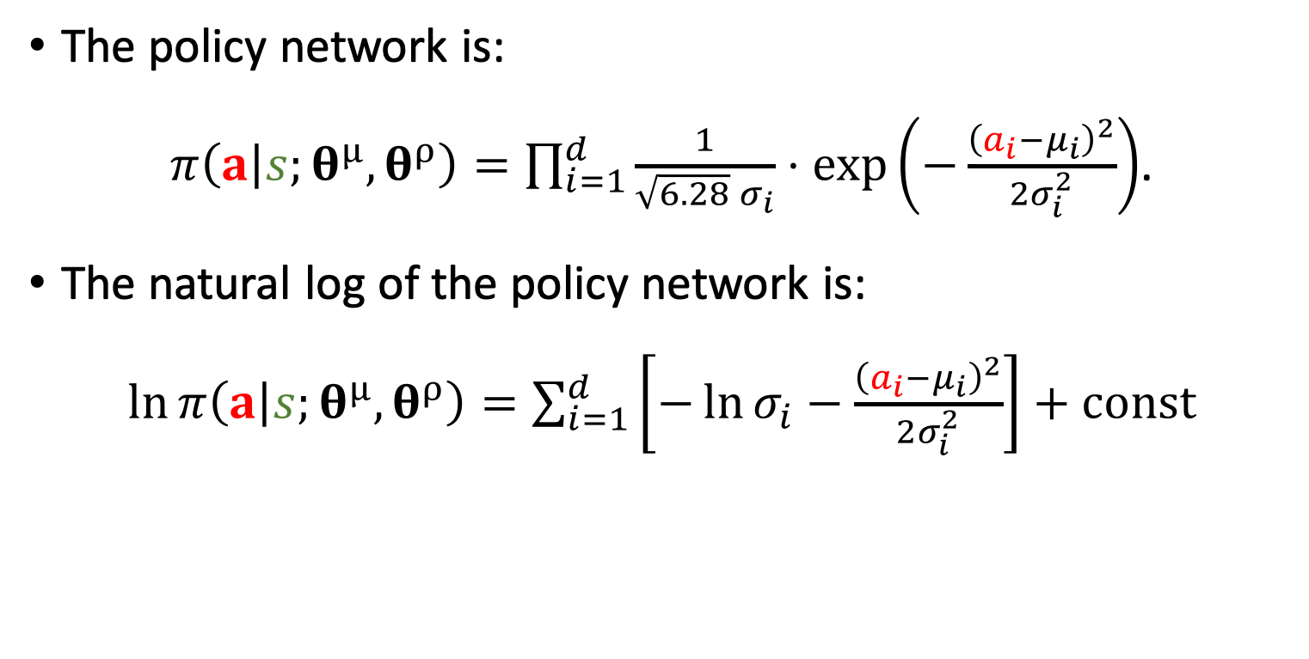
Log of Policy Network
The policy network is:
$π\left(a | s;θ^{μ},θ^{ρ}\right)=\prod_{i=1}^{d}{\frac{1}{\sqrt{6.28} σ_{i}}⋅\exp\left(−\frac{{\left(a_{i}−μ_{i}\right)}^{2}}{2σ_{i}^{2}}\right)}$.
The natural log of the policy network is:
$\ln{π\left(a | s;θ^{μ},θ^{ρ}\right)}=\sum_{i=1}^{d}{\left[−\ln{σ_{i}}−\frac{{\left(a_{i}−μ_{i}\right)}^{2}}{2σ_{i}^{2}}\right]}+const$
Notes:
训练策略网络要用到策略梯度。
我们知道，策略梯度里面有策略 𝜋 的对数。
=====================
所以训练的时候会用到策略 $π$ 的对数，而不用 $π$ 本身。
=====================
𝜋 是这样一个概率密度函数。
它是很多项的连乘，它的输出是个概率值，是个标量。
对 $π$ 求自然对数，
=====================
会把连乘变成连加。
=====================
得到这样一个公式。
它是很多项的连加，再加上一个常数。
这个公式很容易证明，我就不具体推导了。

Slide 28

Log of Policy Network
The policy network is:
$π\left(a | s;θ^{μ},θ^{ρ}\right)=\prod_{i=1}^{d}{\frac{1}{\sqrt{6.28} σ_{i}}⋅\exp\left(−\frac{{\left(a_{i}−μ_{i}\right)}^{2}}{2σ_{i}^{2}}\right)}$.
The natural log of the policy network is:
$\ln{π\left(a | s;θ^{μ},θ^{ρ}\right)}=\sum_{i=1}^{d}{\left[−\ln{σ_{i}}−\frac{{\left(a_{i}−μ_{i}\right)}^{2}}{2σ_{i}^{2}}\right]}+const$
$$σ_{i}^{2}=exp\left(ρ_{i}\right)$$
Notes:
这个公式里有 $σ_{i}^{2}$，它是方差。
回忆一下，神经网络的输出实际上是方差对数 $ρ_{i}$，而不是方差 $σ_{i}^{2}$。
=====================
我们把 $σ_{i}^{2}$ 替换成 $ρ_{i}$ 的指数函数。

Slide 29
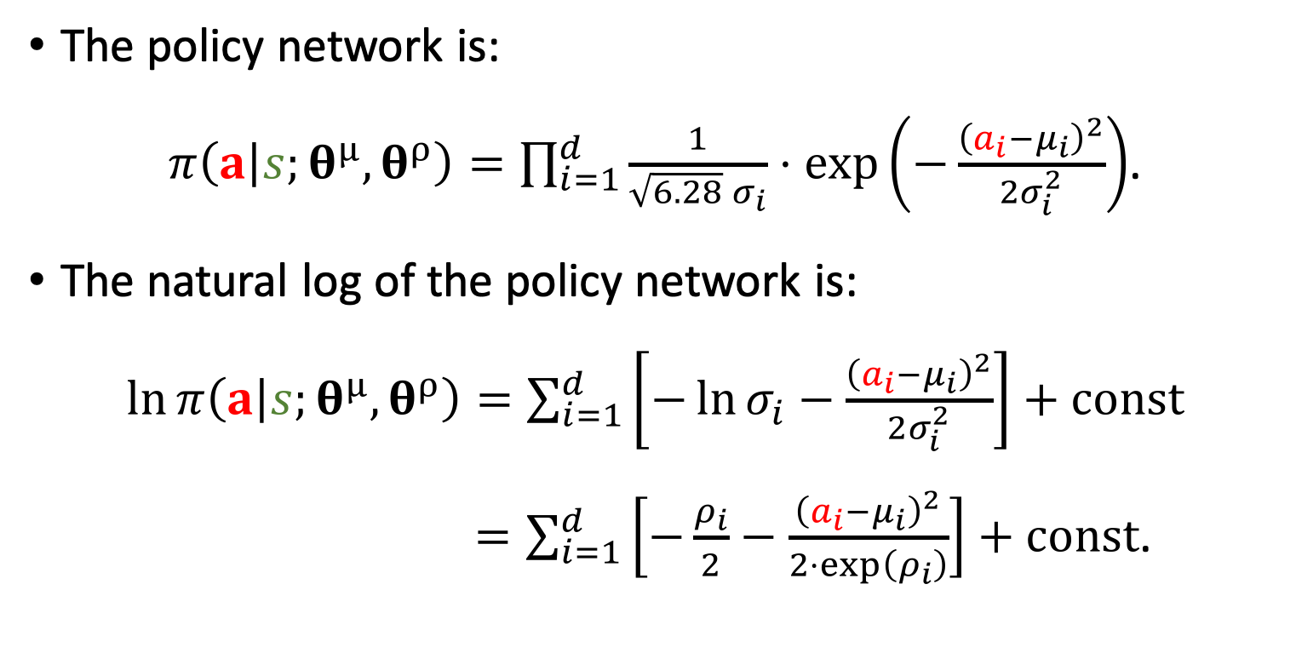
Log of Policy Network
The policy network is:
$π\left(a | s;θ^{μ},θ^{ρ}\right)=\prod_{i=1}^{d}{\frac{1}{\sqrt{6.28} σ_{i}}⋅\exp\left(−\frac{{\left(a_{i}−μ_{i}\right)}^{2}}{2σ_{i}^{2}}\right)}$.
The natural log of the policy network is:
$\ln{π\left(a | s;θ^{μ},θ^{ρ}\right)}=\sum_{i=1}^{d}{\left[−\ln{σ_{i}}−\frac{{\left(a_{i}−μ_{i}\right)}^{2}}{2σ_{i}^{2}}\right]}+const$
$=\sum_{i=1}^{d}{\left[−\frac{ρ_{i}}{2}−\frac{{\left(a_{i}−μ_{i}\right)}^{2}}{2⋅\exp\left(ρ_{i}\right)}\right]}+const$.
Notes:
得到这个公式。
它里面只有均值 $μ$ 和方差对数 $ρ$，而没有方差 $σ$。
-----------------------------------
我们已经把 策略 $π$ 的对数 表示成 神经网络 $μ$ 和 $ρ$ 的函数。

Slide 30
Auxiliary Network
Identity: $\ln{π\left(a | s;θ^{μ},θ^{ρ}\right)}=const+\sum_{i=1}^{d}{\left[−\frac{ρ_{i}}{2}−\frac{{\left(a_{i}−μ_{i}\right)}^{2}}{2⋅\exp\left(ρ_{i}\right)}\right]}$.
Notes:
这是我们刚刚推导出来的公式：
=====================
把 $π$ 的对数表示成 $μ$ 和 $ρ$ 。
=====================
这里的 $θ^{μ}$ 和 $θ^{ρ}$ 分别是两个神经网络的参数。

Slide 31
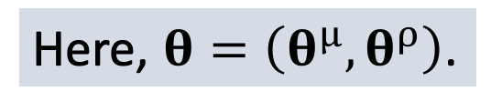
Auxiliary Network
Identity: $\ln{π\left(a | s;θ\right)}=const+\sum_{i=1}^{d}{\left[−\frac{ρ_{i}}{2}−\frac{{\left(a_{i}−μ_{i}\right)}^{2}}{2⋅\exp\left(ρ_{i}\right)}\right]}$.
Here, $θ=\left(θ^{μ},θ^{ρ}\right)$.
Notes:
为了方便，后面我用 $θ$ 来表示 $θ^{μ}$ 和 $θ^{ρ}$。

Slide 32
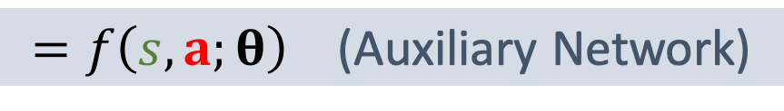
Auxiliary Network
Identity: $\ln{π\left(a | s;θ\right)}=const+\sum_{i=1}^{d}{\left[−\frac{ρ_{i}}{2}−\frac{{\left(a_{i}−μ_{i}\right)}^{2}}{2⋅\exp\left(ρ_{i}\right)}\right]}$.
$=f\left(s, a;θ\right)$ (Auxiliary Network)
Notes:
$π$ 的对数等于
=====================
这个常数 加上 后面的连加这一项。
=====================
把连加这一项记做 $f\left(s, a;θ\right)$，它就是我们搭建的辅助的神经网络，用于帮助训练。
f 的输入是状态 s 和动作 a。
f 依赖于神经网络 $μ$ 和 $ρ$，所以 f 的参数也是 $θ$。

Slide 33





Auxiliary Network
Auxiliary Network: $f\left(s, a;θ\right)=\sum_{i=1}^{d}{\left[−\frac{ρ_{i}}{2}−\frac{{\left(a_{i}−μ_{i}\right)}^{2}}{2⋅\exp\left(ρ_{i}\right)}\right]}$.
$$f\left(s, a;θ\right)$$
$$μ\left(s;θ^{μ}\right)$$
Conv
Dense1
Dense2
state $s$
feature
$$ρ\left(s;θ^{ρ}\right)$$
Action $a$
Notes:
这是我们刚刚定义的辅助神经网络 f。
它把神经网络 $μ$ 和 $ρ$ 给拼起来。
下面我具体解释一下这个神经网络结构。

Slide 34
Auxiliary Network
Auxiliary Network: $f\left(s, a;θ\right)=\sum_{i=1}^{d}{\left[−\frac{ρ_{i}}{2}−\frac{{\left(a_{i}−μ_{i}\right)}^{2}}{2⋅\exp\left(ρ_{i}\right)}\right]}$.
$$μ\left(s;θ^{μ}\right)$$
Conv
Dense1
Dense2
state $s$
feature
$$ρ\left(s;θ^{ρ}\right)$$
Notes:
我们之前搭建了神经网络 $μ$ 和 $ρ$。
=====================
状态 s 是两个神经网络的输入。
=====================
两个神经网络共享卷积层。
卷积层从输入中提取特征。
=====================
两个神经网络有各自的全连接层，把特征向量映射到两个 d 维的向量。
=====================
上面的是均值 $μ$ ，下面的是方差对数 $ρ$。

Slide 35
Auxiliary Network
Auxiliary Network: $f\left(s, a;θ\right)=\sum_{i=1}^{d}{\left[−\frac{ρ_{i}}{2}−\frac{{\left(a_{i}−μ_{i}\right)}^{2}}{2⋅\exp\left(ρ_{i}\right)}\right]}$.
$$μ\left(s;θ^{μ}\right)$$
Conv
Dense1
Dense2
state $s$
feature
$$ρ\left(s;θ^{ρ}\right)$$
Action $a$
Notes:
辅助神经网络 f 有两个输入，
=====================
一个是状态 s，另一个是动作 a。
=====================
看一下上面的公式。
辅助神经网络 f
=====================
是 $μ$、$ρ$、还有 a 的函数。

Slide 36
Auxiliary Network
Auxiliary Network: $f\left(s, a;θ\right)=\sum_{i=1}^{d}{\left[−\frac{ρ_{i}}{2}−\frac{{\left(a_{i}−μ_{i}\right)}^{2}}{2⋅\exp\left(ρ_{i}\right)}\right]}$.
$$f\left(s, a;θ\right)$$
$$μ\left(s;θ^{μ}\right)$$
Conv
Dense1
Dense2
state $s$
feature
$$ρ\left(s;θ^{ρ}\right)$$
Action $a$
Notes:
这个公式把均值 $μ$ ，方差对数 $ρ$ ，还有动作 a ，映射到一个实数。
=====================
这个实数就是辅助神经网络 f 的输出。

Slide 37
Auxiliary Network
Auxiliary Network: $f\left(s, a;θ\right)=\sum_{i=1}^{d}{\left[−\frac{ρ_{i}}{2}−\frac{{\left(a_{i}−μ_{i}\right)}^{2}}{2⋅\exp\left(ρ_{i}\right)}\right]}$.
$$f\left(s, a;θ\right)$$
$$μ\left(s;θ^{μ}\right)$$
Conv
Dense1
Dense2
state $s$
feature
$$ρ\left(s;θ^{ρ}\right)$$
Action $a$
Notes:
从图中很容易看出，f 依赖于卷积层和全连接层的参数。
=====================
做反向传播，可以算出 f 关于全连接层参数的梯度。
=====================
再算出 f 关于卷积层参数的梯度。

Slide 38
Auxiliary Network
The gradient, $\frac{∂ f}{∂ θ}$, can be automatically computed.
$$f\left(s, a;θ\right)$$
$$μ\left(s;θ^{μ}\right)$$
Conv
Dense1
Dense2
state $s$
feature
$$ρ\left(s;θ^{ρ}\right)$$
Action $a$
Notes:
TensorFlow 和 PyTorch 可以自动求导，算出 f 关于这些参数的梯度。
=====================
用上面这个符号表示 f 关于神经网络参数的梯度。
这里的 $θ$ 表示神经网络的参数。

Slide 39


Recap
We have built three neural networks:
$μ\left(s;θ^{μ}\right)$, $ρ\left(s;θ^{ρ}\right)$, and $f\left(s, a;θ\right)$.
$$θ=\left(θ^{μ},θ^{ρ}\right)$$
Notes:
总结一下我们定义的三个神经网络。
=====================
我们首先搭建了神经网络 $μ$ 和 $ρ$，他们用来计算正态分布的均值和方差对数。
----------------------------------
然后把他们组合起来，
=====================
构成辅助神经网络 f。
把参数记做 $θ$。
=====================
$θ$ 包括 $μ$ 的参数 $θ^{μ}$ ，还包括 $ρ$ 的参数 $θ^{ρ}$。

Slide 40
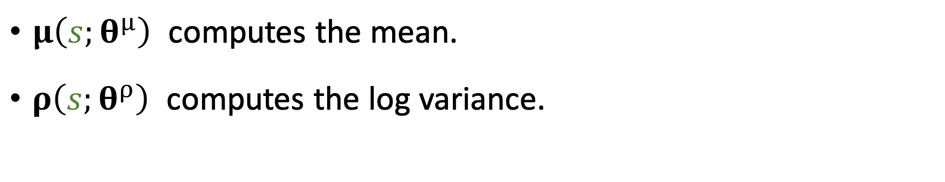
Recap
We have built three neural networks:
$μ\left(s;θ^{μ}\right)$, $ρ\left(s;θ^{ρ}\right)$, and $f\left(s, a;θ\right)$.
$μ\left(s;θ^{μ}\right)$ computes the mean.
$ρ\left(s;θ^{ρ}\right)$ computes the log variance.
for controlling the agent
Notes:
神经网络 $μ$ 是状态 s 的函数，它输出正态分布的均值。
=====================
神经网络 $ρ$ 也是状态 s 的函数，它计算正态分布的方差对数。
它的指数函数就是方差 ($σ$ 平方)。
=====================
我们用这两个神经网络控制 agent 运动。
有了均值和方差，我们从正态分布中做抽样，得到动作，让 agent 执行动作。

Slide 41
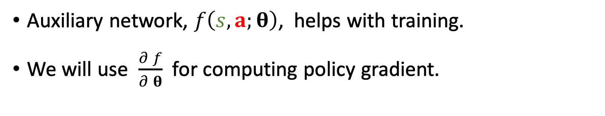
Recap
We have built three neural networks:
$μ\left(s;θ^{μ}\right)$, $ρ\left(s;θ^{ρ}\right)$, and $f\left(s, a;θ\right)$.
Auxiliary network, $f\left(s, a;θ\right)$, helps with training.
We will use $\frac{∂ f}{∂ θ}$ for computing policy gradient.
Notes:
f 是辅助神经网络，它把 $μ$ 和 $ρ$ 给组合起来。
f 不用来控制 agent。
f 的唯一作用是帮助训练。
=====================
做训练的时候，我们要对 f 关于参数 $θ$ 求导，从而算出策略梯度。

Slide 42
Training (2/2): Policy Gradient Methods
Notes:
接下来我们计算策略梯度，从而更新神经网络的参数。

Slide 43

Policy Gradient
Stochastic policy gradient:
$g\left(a\right) = \frac{∂\ln{π\left(a|s; θ\right)}}{∂ θ}⋅Q_{π}\left(s, a\right)$.
Notes:
这是我们以前推导过的随机策略梯度，里面有策略 𝜋 的对数。

Slide 44
Policy Gradient
Stochastic policy gradient:
$g\left(a\right) = \frac{∂\ln{π\left(a|s; θ\right)}}{∂ θ}⋅Q_{π}\left(s, a\right)$.
Recall that $f\left(s,a;θ\right) = \ln{π\left(a | s;θ\right)} + const$.
Notes:
回忆一下，根据定义，
=====================
辅助神经网络 f 等于 $π$ 的对数 加上常数。

Slide 45
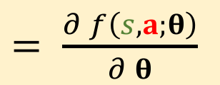
Policy Gradient
Stochastic policy gradient:
$g\left(a\right) = \frac{∂\ln{π\left(a|s; θ\right)}}{∂ θ}⋅Q_{π}\left(s, a\right)$.
$= \frac{∂ f\left(s, a;θ\right)}{∂ θ}$
Recall that $f\left(s,a;θ\right) = \ln{π\left(a | s;θ\right)} + const$.
Notes:
再看一下策略梯度中的这一项，里面有 log $π$ 的梯度。
=====================
既然 log $π$ 和 f 只差个常数，那么 f 和 log $π$ 的梯度是一样的。
我们可以把 log $π$ 的梯度 替换成 f 的梯度。

Slide 46

Policy Gradient
Stochastic policy gradient:
$g\left(a\right) = \frac{∂\ln{π\left(a|s; θ\right)}}{∂ θ}⋅Q_{π}\left(s, a\right)$.
Stochastic policy gradient:
$g\left(a\right) = \frac{∂ f\left(s, a; θ\right)}{∂ θ}⋅Q_{π}\left(s, a\right)$.
Notes:
随机策略梯度可以写成这种形式。
=====================
这一项是 辅助神经网络 f 关于 $θ$ 的梯度。
=====================
它是对上面圈出来的那一项的替换。

Slide 47
Policy Gradient
Stochastic policy gradient:
$g\left(a\right) = \frac{∂ f\left(s, a; θ\right)}{∂ θ}⋅Q_{π}\left(s, a\right)$.
Notes:
这是我们刚推导出的随机策略梯度。
=====================
它里面有辅助神经网络 f 的梯度。
可以用 TensorFlow 和 PyTorch 对 f 自动求导，算出这个梯度。

Slide 48

Policy Gradient
Stochastic policy gradient:
$g\left(a\right) = \frac{∂ f\left(s, a; θ\right)}{∂ θ}⋅Q_{π}\left(s, a\right)$.
Notes:
然而这一项 $Q_{π}$ 还是未知的。
$Q_{π}$ 是动作价值，也就是回报的期望。
我们需要对它做近似。
以前我们学过两种近似的方法。
一种是 REINFORCE，另一种是 Actor-Critic。

Slide 49

REINFORCE
Stochastic policy gradient:
$g\left(a\right) = \frac{∂ f\left(s, a; θ\right)}{∂ θ}⋅Q_{π}\left(s, a\right)$.
$$≈u_{t}$$
Notes:
REINFORCE 用观测到的回报小 $u_{t}$ 来近似 $Q_{π}$。
原理是 $Q_{π}$ 等于 $U_{t}$ 的期望。
拿一个观测到的小 $u_{t}$ 来近似期望，这属于蒙特卡洛方法。

Slide 50
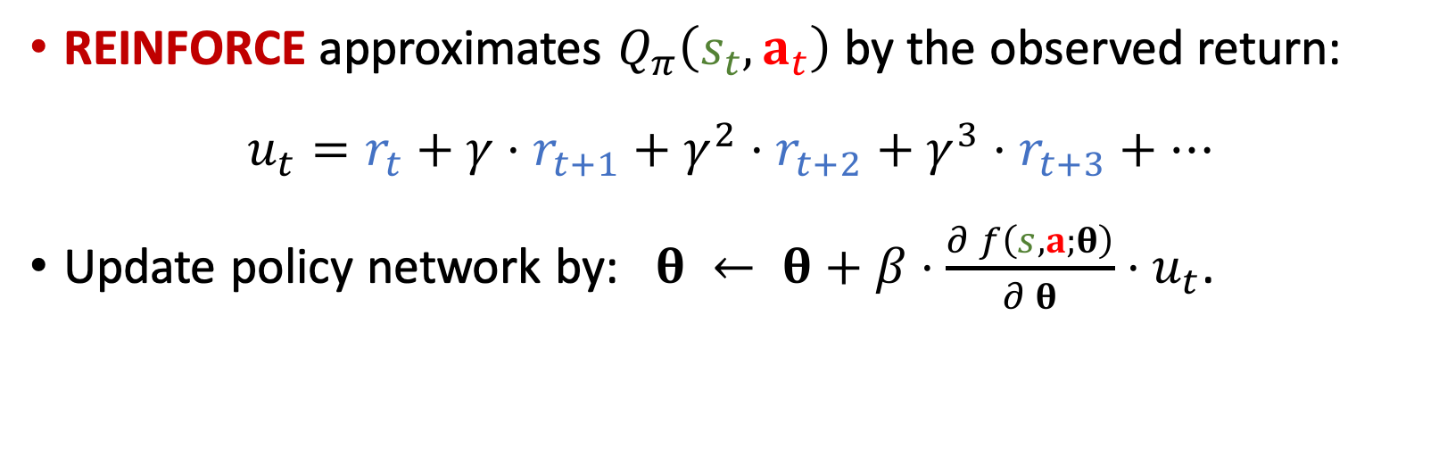
REINFORCE
Stochastic policy gradient:
$g\left(a\right) = \frac{∂ f\left(s, a; θ\right)}{∂ θ}⋅Q_{π}\left(s, a\right)$.
REINFORCE approximates $Q_{π}\left(s_{t},a_{t}\right)$ by the observed return:
$u_{t}=r_{t}+γ⋅r_{t+1}+γ^{2}⋅r_{t+2}+γ^{3}⋅r_{t+3}+⋯$
Update policy network by: $θ ← θ+β⋅\frac{∂ f\left(s,a;θ\right)}{∂ θ}⋅u_{t}$.
Notes:
回报小 $u_{t}$ 是从 t 时刻开始 未来所有奖励的加权和。
=====================
这就是近似的随机策略梯度。
用它做梯度上升来
=====================
更新策略网络参数 $θ$。

Slide 51
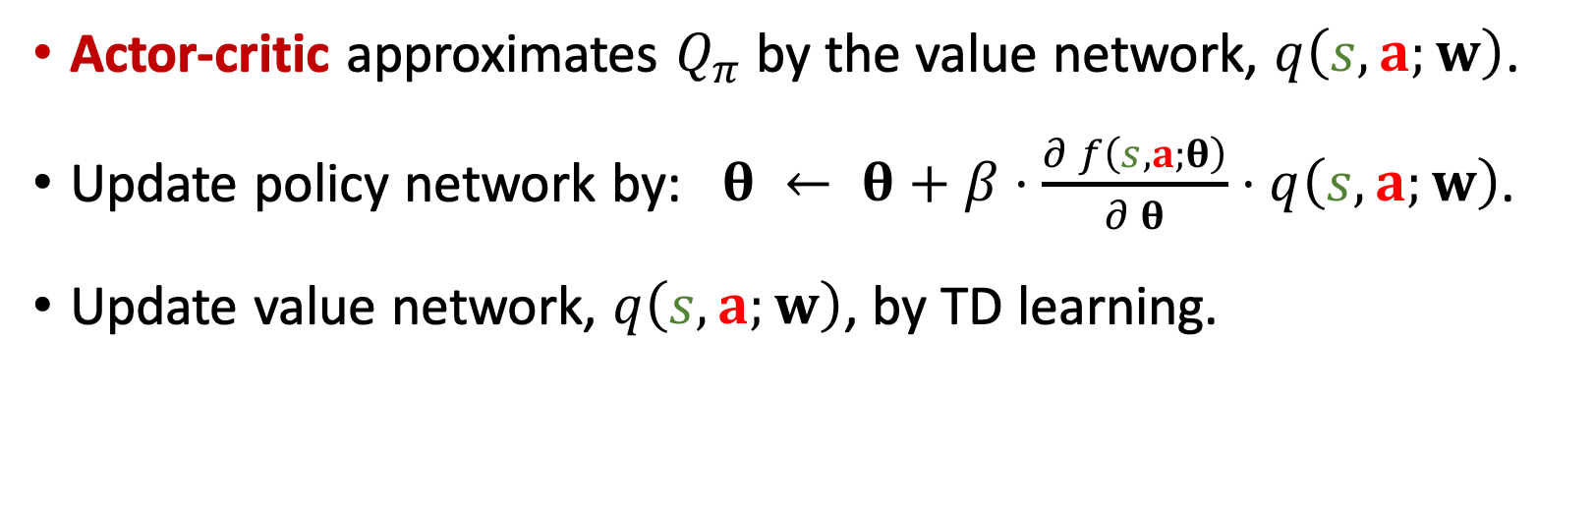
Actor-Critic
Stochastic policy gradient:
$g\left(a\right) = \frac{∂ f\left(s, a; θ\right)}{∂ θ}⋅Q_{π}\left(s, a\right)$.
Actor-critic approximates $Q_{π}$ by the value network, $q\left(s,a;w\right)$.
Update policy network by: $θ ← θ+β⋅\frac{∂ f\left(s,a;θ\right)}{∂ θ}⋅q\left(s,a;w\right)$.
Update value network, $q\left(s,a;w\right)$, by TD learning.
Notes:
另一种方法是 Actor-Critic 。
=====================
Actor-Critic 把 $Q_{π}$ 近似成价值网络小 $q\left(s,a;w\right)$。
它的参数是 w。
=====================
把 $Q_{π}$ 替换成价值网络，我们得到这个近似策略梯度。
这样我们就可以做梯度上升来更新策略网络参数 $θ$。
=====================
价值网络的参数 w 也需要学习。
通常用 TD 算法训练价值网络。

Slide 52
Summary
Notes:
最后总结一下这节课的内容。

Slide 53
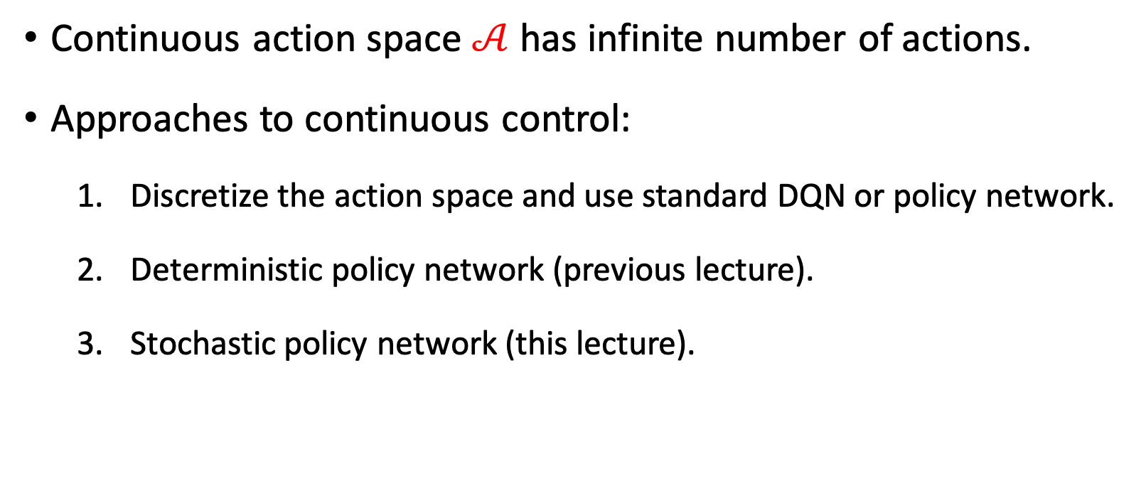
Continuous Control
Continuous action space $𝒜$ has infinite number of actions.
Approaches to continuous control:
Discretize the action space and use standard DQN or policy network.
Deterministic policy network (previous lecture).
Stochastic policy network (this lecture).
Notes:
这三节课我们研究了连续控制问题。
难点在于动作空间 A 有无穷多的动作。
=====================
有几种可行的方法来解决连续控制问题。
=====================
最简单的做法是对动作空间做离散化，这样动作的数量就是有限的。
然后可以用标准的 DQN 或者 策略网络做控制。
主要缺点在于维度灾难。
动作的数量会随着自由度指数增长，导致学习变得困难。
=====================
第二种做法是上节课介绍的确定策略网络，也叫做“确定策略梯度方法”，DPG。
这种方法是确定性的，没有随机性。
对于给定的状态，输出的动作是唯一确定的。
=====================
第三种做法是这节课介绍的策略网络。
这种方法是随机的。
给定状态，策略网络会输出均值和方差，然后我们做随机抽样得到动作 a。

Slide 54



Network Structure
$$μ\left(s;θ^{μ}\right)$$
Conv
Dense1
Dense2
state $s$
feature
$$ρ\left(s;θ^{ρ}\right)$$
Notes:
这是神经网络的结构。
输入是状态 s。
用一些卷积层提取特征，然后把特征输入不同的全连接层。
=====================
两个头分别输出均值 $μ$ 和方差对数 $ρ$。
----------------------------------
动作是从正态分布中随机抽取的。
正态分布
=====================
的均值是 $μ$，方差是 $ρ$ 的指数函数。
----------------------------------
这个神经网络就是策略网络。
用它来控制 agent。
----------------------------------
为了在训练的时候计算策略梯度，我们还要构造辅助神经网络。
辅助神经网络把 $μ$ 和 $ρ$ 映射到一个实数。

Slide 55

Network Structure
$$f\left(s, a;θ\right)$$
$$μ\left(s;θ^{μ}\right)$$
Conv
Dense1
Dense2
state $s$
feature
$$ρ\left(s;θ^{ρ}\right)$$
Action $a$
Notes:
把 $μ$ 、 $ρ$、还有动作 a 作为输入，做一些变换，得到一个实数，这就是辅助神经网络 f 的输出。
计算策略梯度的时候要用到 f 关于神经网络参数的导数。
这就是为什么我们要构造辅助神经网络 f。

Slide 56

Training
Build auxiliary network, $f\left(s,a;θ\right)$, for computing policy gradient.
Policy gradient algorithms: REINFORCE and actor-critic.
Notes:
我们用策略梯度来更新神经网络 $μ$ 和 $ρ$ 的参数。
=====================
策略梯度要用到 f 关于 $θ$ 的导数。
=====================
策略梯度中有未知的动作价值 $Q_{π}$。
可以用两种方法近似 $Q_{π}$。
REINFORCE 用观测到的回报 u 来近似 $Q_{π}$。
Actor-Critic 用价值网络近似 $Q_{π}$。
----------------------------------
做了近似之后，就可以用近似策略梯度来更新参数 $θ$。

Slide 57
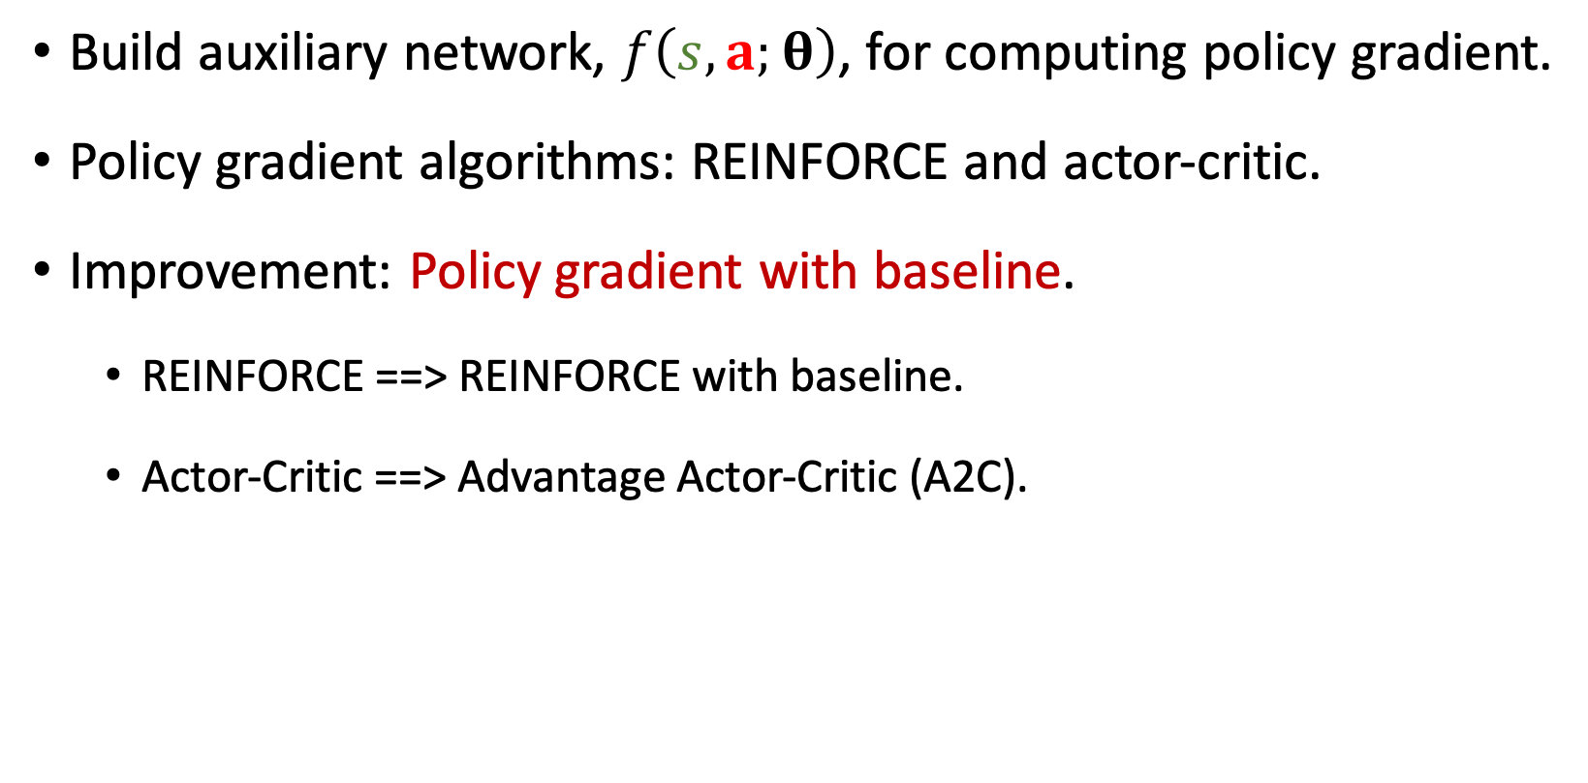
Training
Build auxiliary network, $f\left(s,a;θ\right)$, for computing policy gradient.
Policy gradient algorithms: REINFORCE and actor-critic.
Improvement: Policy gradient with baseline.
REINFORCE ==> REINFORCE with baseline.
Actor-Critic ==> Advantage Actor-Critic (A2C).
Notes:
我只介绍了最简单的 REINFORCE 和 Actor-Critic。
其实还可以进一步改进。
最好是用带 baseline 的策略梯度，这样可以降低方差，让算法收敛更快。
=====================
用 baseline 的话，REINFORCE 就变成 REINFORCE with baseline.
=====================
actor-critic 就变成了 advantage actor-critic (A2C)。
我之前介绍过这些高级方法，这里就不具体讲解了。

Slide 58
Thank you!
http://wangshusen.github.io/
Notes:
这节课的内容就到这里，感谢大家观看。
课件和相关信息 在视频下面的信息区。

